Slide 1




Thứ … Ngày …Tháng … Năm 2022

Slide 2

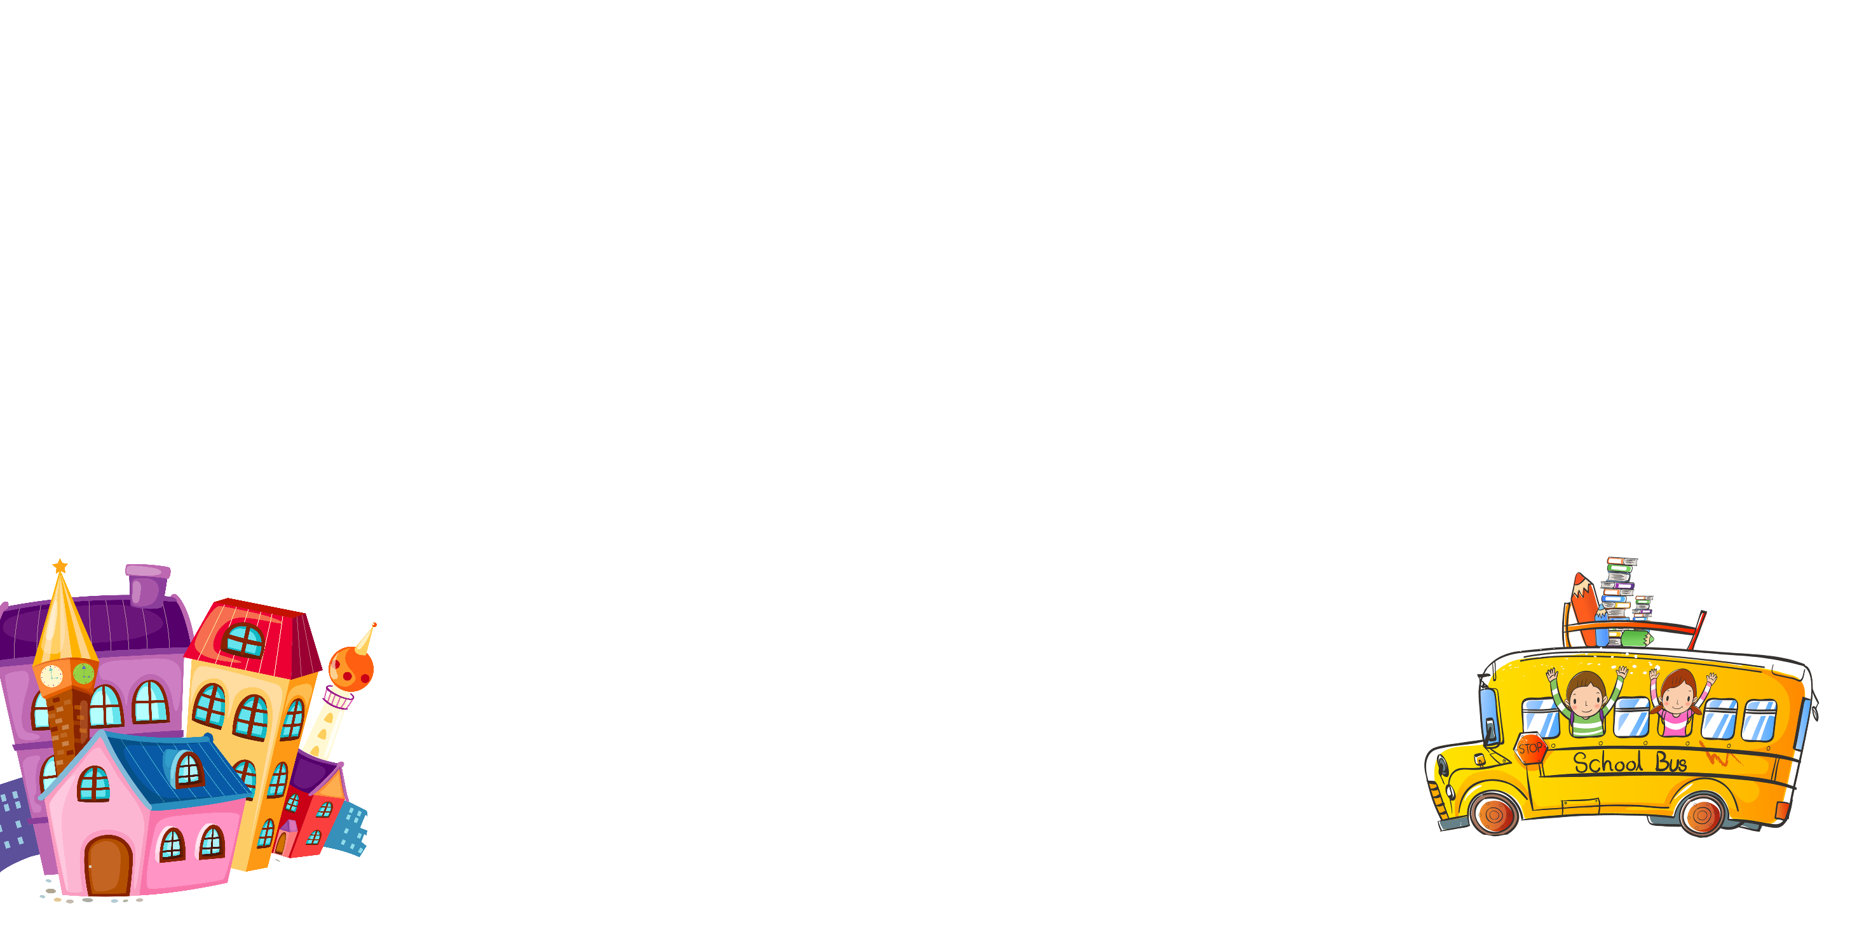
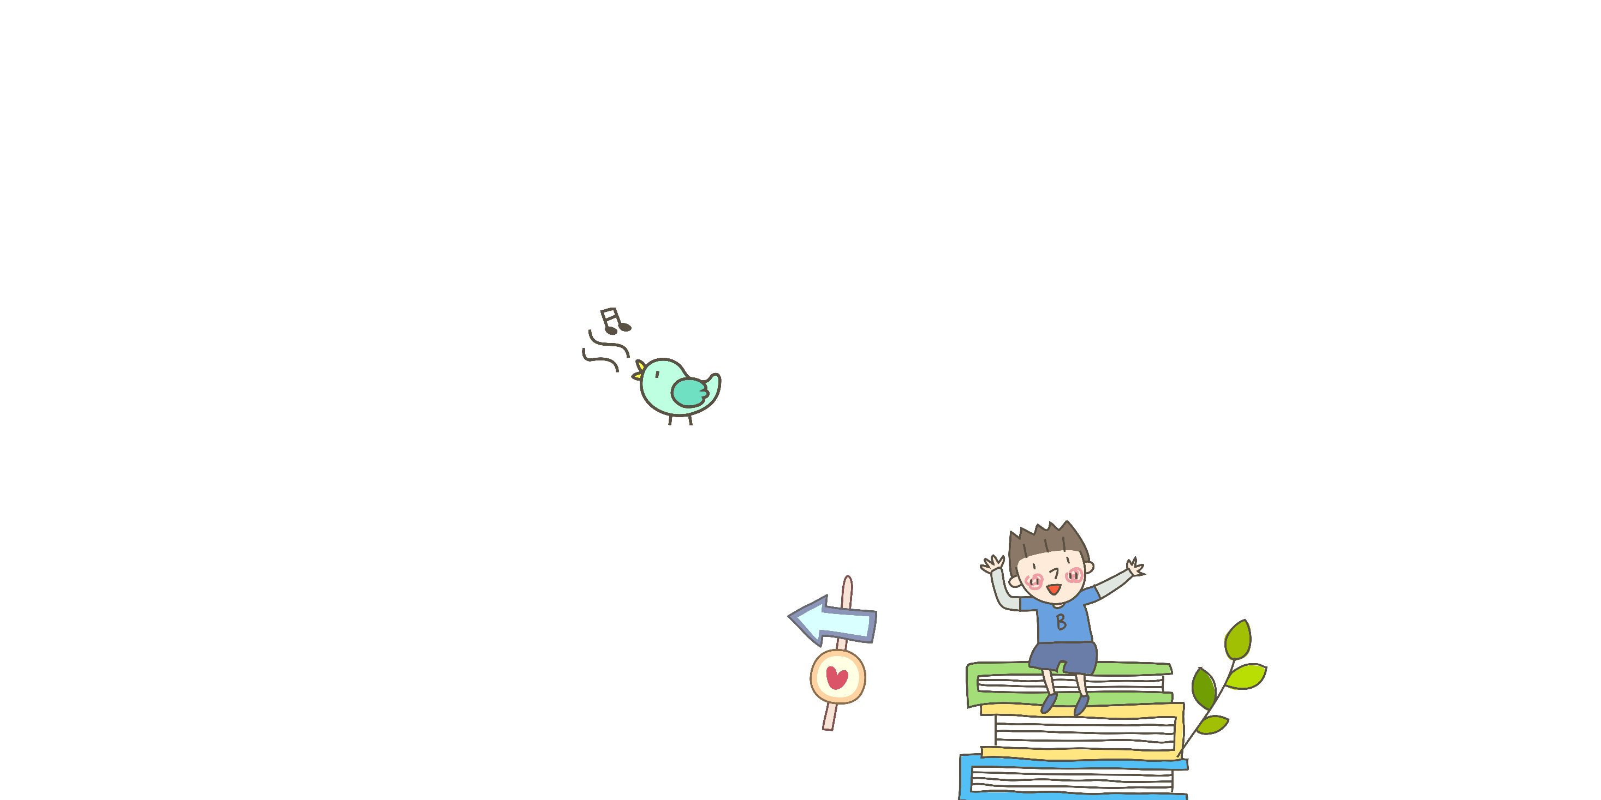

Slide 3

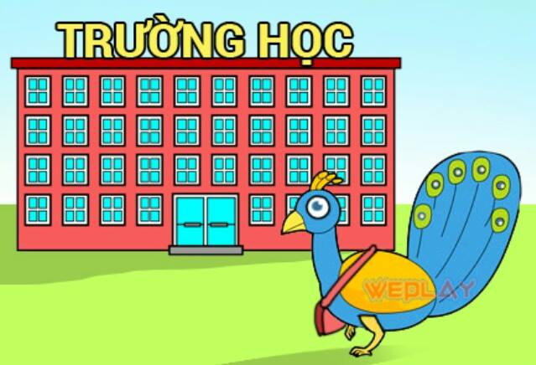

Công trường

Slide 4
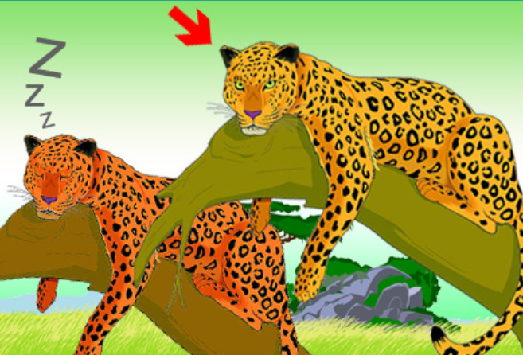
Báo thức

Slide 5
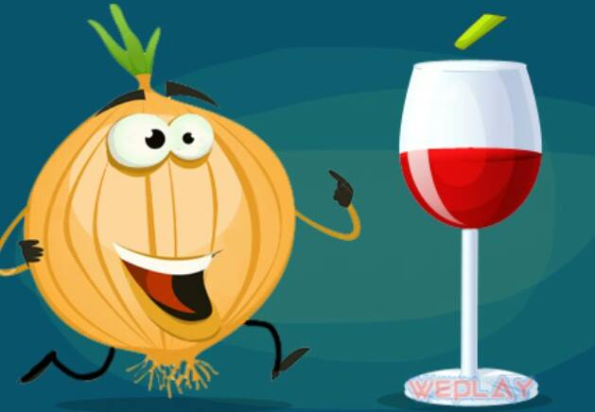
Hành lý

Slide 6


Slide 7
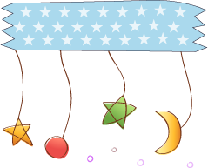


1. Vẽ sơ đồ tình bạn

Slide 8


Vẽ sơ đồ kết nối từ ngôi sao có tên em đến ngôi sao có tên bạn thân của em.
Nam
Hòa thuận
Giang
Tôi
!
Bất đồng !
Tuệ

Slide 9








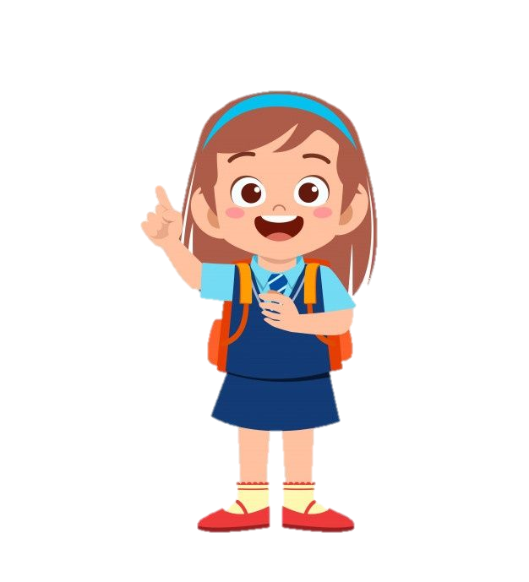


Slide 10
Hãy chia sẻ mong muốn vun đắp tình cảm với các bạn khác

Slide 11
2. Lựa chọn cách giải quyết bất đồng giữa những người bạn

Slide 12
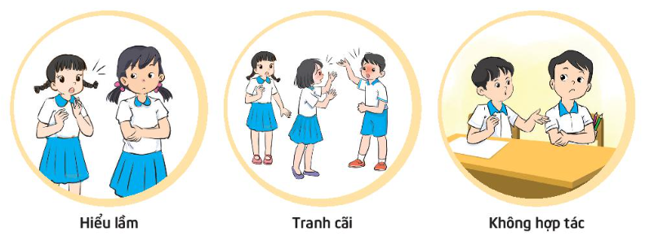
Suy nghĩ và nhớ lại một tình huống giận dỗi với bạn

Slide 13

Lý do xảy ra tranh cãi, giận dỗi với bạn là gì?
Cảm xúc khi đang giận dỗi và tranh cãi với bạn
Em sẽ làm lành với bạn như thế nào?
Thảo luận nhóm 4

Slide 15

Nam và Thắng ngồi học cùng bàn, là đôi bạn thân thiết. Nhưng một hôm Nam đang viết chính tả, Thắng quơ tay đụng vào tay Nam làm Nam vạch một đường vào vở, thế là Nam giận Thắng.
Tình huống

Slide 16


Slide 17

Notes:
SẮM VAI

Slide 18
Gà đã là gì với vịt?
Sau khi vịt đi, gà gặp chuyện gì?
Vịt xử sự thế nào với gà?
Thảo luận nhóm 4
Gà đã nhận ra điều gì?

Slide 19
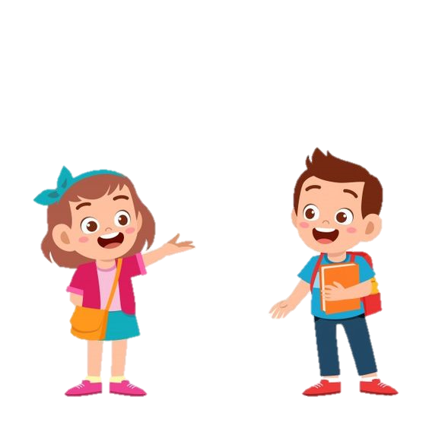
Gà đã là gì với vịt?
Gà đã chê vịt bới thức ăn kém nên đuổi vịt đi.

Slide 20
Sau khi vịt đi, gà gặp chuyện gì?
Gà đã gặp sói đuổi ăn thịt.

Slide 21
Vịt xử sự thế nào với gà?
Vịt giúp gà ngồi lên lưng và bơi ra giữa hồ để cáo không bắt được.

Slide 22
Gà đã nhận ra điều gì?
Mỗi con vật có một đặc điểm riêng và nhận ra mình sai, xin lỗi vịt.

Slide 23


Slide 24
Chính chủ soạn: Hương Thảo: tranthao121004@gmail.com
Link Facebook: https://www.facebook.com/huongthaoGADT
(Thầy cô copy link FB và dán vào trình duyệt sẽ ra nick của em ạ, hoặc gõ tìm kiếm trên Facbook với tên: huongthaogadt
Hiện nay có rất nhiều nick giả mạo, chuyên buôn bán, ăn cắp bài trên công sức, chất xám của người khác. Các nick giả mạo dùng 2 sdt: 0328667364 và 0325525487.
Số tài khoản giao dịch của người giả mạo: 0328667364 - Ngân hàng MB quân đội - Chủ TK: Lê Bá Linh
Notes:
Hương Thảo: tranthao121004@gmail.com

